Slide 1

Узагальнення знань з розділу «Усне додавання і віднімання в межах 1000»
Математика
3 клас
Розділ 5. Усне додавання і віднімання в межах 1000
Урок 93

Slide 2

Рефлексія
Оберіть смайлика свого настрою

Slide 3
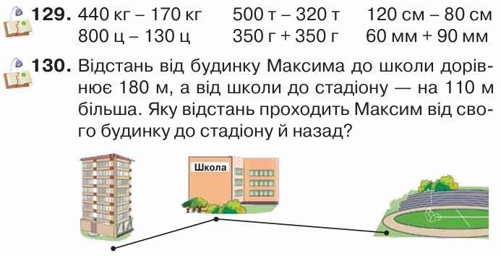

Перевірка домашнього завдання
Підручник
Ст.25

Slide 4
План уроку
Розв’язува-ння рівнянь
Дії з іменова-ними числами
Обчислення виразів зі змін­ною
Розв’язува-ння задач виразом

Slide 5





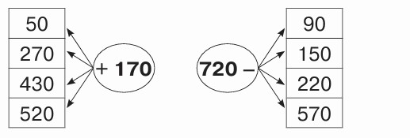

Складіть вирази за схемами й обчисліть їх значення
220
630
440
570
600
500
690
150
Підручник
Ст.26
№131

Slide 6


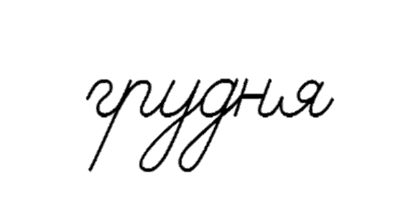




см
кг
ц
дм
км
d
мм
хв
с
в
м
·
)
:
(
Математичний диктант

Slide 7
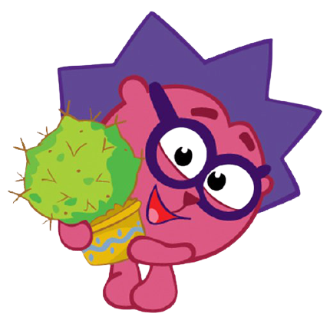
Виконай дії з іменованими числами
400г – 340г =
330г + 670г =
60 г
50 л : 10 л =
72 см : 8 см =
5
1000 г =
1кг
9
70 т – 15 т =
320ц – 190ц =
55 т
130ц
Підручник
Ст.26
№132

Slide 8
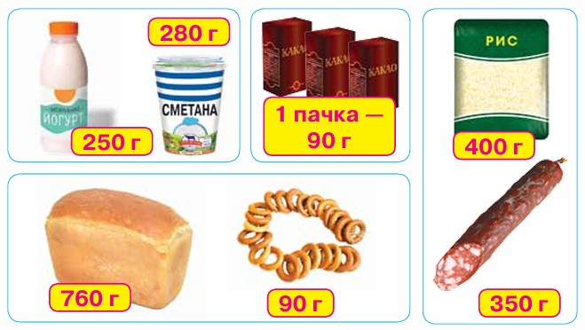
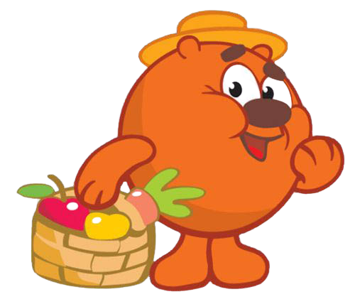
Визначте масу кожної групи товарів
90г ∙ 3 =
270г
280+250=
530г
400+350=
750г
760+90=
850г
Підручник
Ст.26
№133

Slide 9

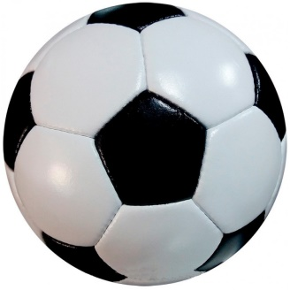
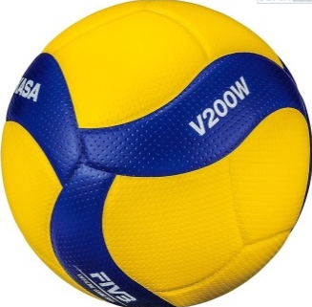
Розв’яжіть задачу
Маса футбольного й волейбольного м’ячів становить 730г. Маса волейбольного м’яча — 280г. Яка маса двох футбольних м’ячів?
730 г
1) 730 – 280 =
450 (г)
- футбольний м’яч
2) 450 + 450 =
900 (г)
? г
280 г
Відповідь:
маса 2 футбольних м’ячів 900г.
? г
Підручник
Ст.26
№134

Slide 10

Перевір розв’язання рівняння (усно)
+
60
210
Підручник
Ст.26
№135

Slide 11
Знайди значення виразу с – (с – 150)
170
Якщо с = 320, то с – (с – 150) =
320 – (320 – 150) =
150
90
Якщо с = 240, то с – (с – 150) =
240 – (240 – 150) =
150
850
Якщо с = 1000, то с – (с – 150)=
1000– (1000 – 150)=
150
Підручник
Ст.27
№136

Slide 12
Складіть вираз до задачі
У школі навчається 910 учнів. У початковій ланці школи навчається с учнів, а в середній — а учнів. Скільки учнів навчається у старшій ланці школи?
І – с уч.
ІІ – а уч.
ІІІ - ? уч.
2) Знайдіть значення виразу, якщо с = 340, а = 380.
910 уч.
570
І сп. 910 – с – а =
910 – 340 – 380 =
190(уч.)
ІІ сп. 910 – (с + а)=
910 – (340+380)=
190(уч.)
Підручник
Ст.27
№137
720

Slide 13
Складіть вираз до задачі
З першого куща аґрусу зібрали 5 кг ягід, а з дру- гого — n кг. Усі ягоди порівну розклали в банки, по 2 кг в кожну. Скільки банок знадобилося?
Зібрали – 5кг і n кг
Розклали – по 2кг у ?б.
2) Знайдіть значення виразу, якщо n = 3, n = 7.
(5 + n) : 2 =
(5 + 3) : 2 =
4 (б.)
(5 + n) : 2 =
(5 + 7) : 2 =
6 (б.)
Відповідь:
знадобилось __ банок.
Підручник
Ст.27
№138

Slide 14

Накресліть коло з радіусом 2см 5мм
Проведіть в ньому радіус і діаметр.
r = 2см 5мм =
25мм
r + r =
50мм=
5см
d =
25мм + 25мм=
О
А
В
•
.
Підручник
Ст.25
№ 128

Slide 15
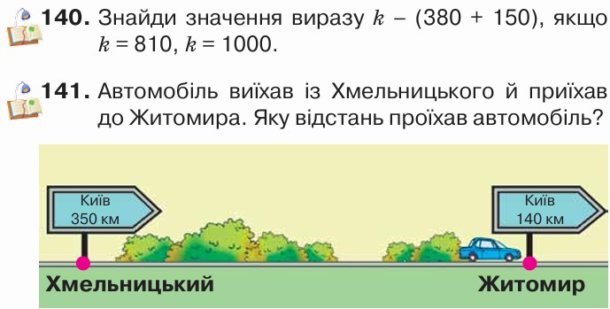

Домашнє завдання
Підручник
Ст.27

Slide 16
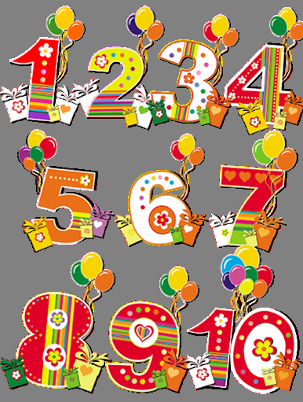



Рефлексія. Вправа «Мікрофон»
Як знайти третій доданок?
Скільки грамів в 1кг? Скільки кілограмів в 1ц? 1т?
Обери число, яким оцінюєш свою роботу на уроці

